Slide 1
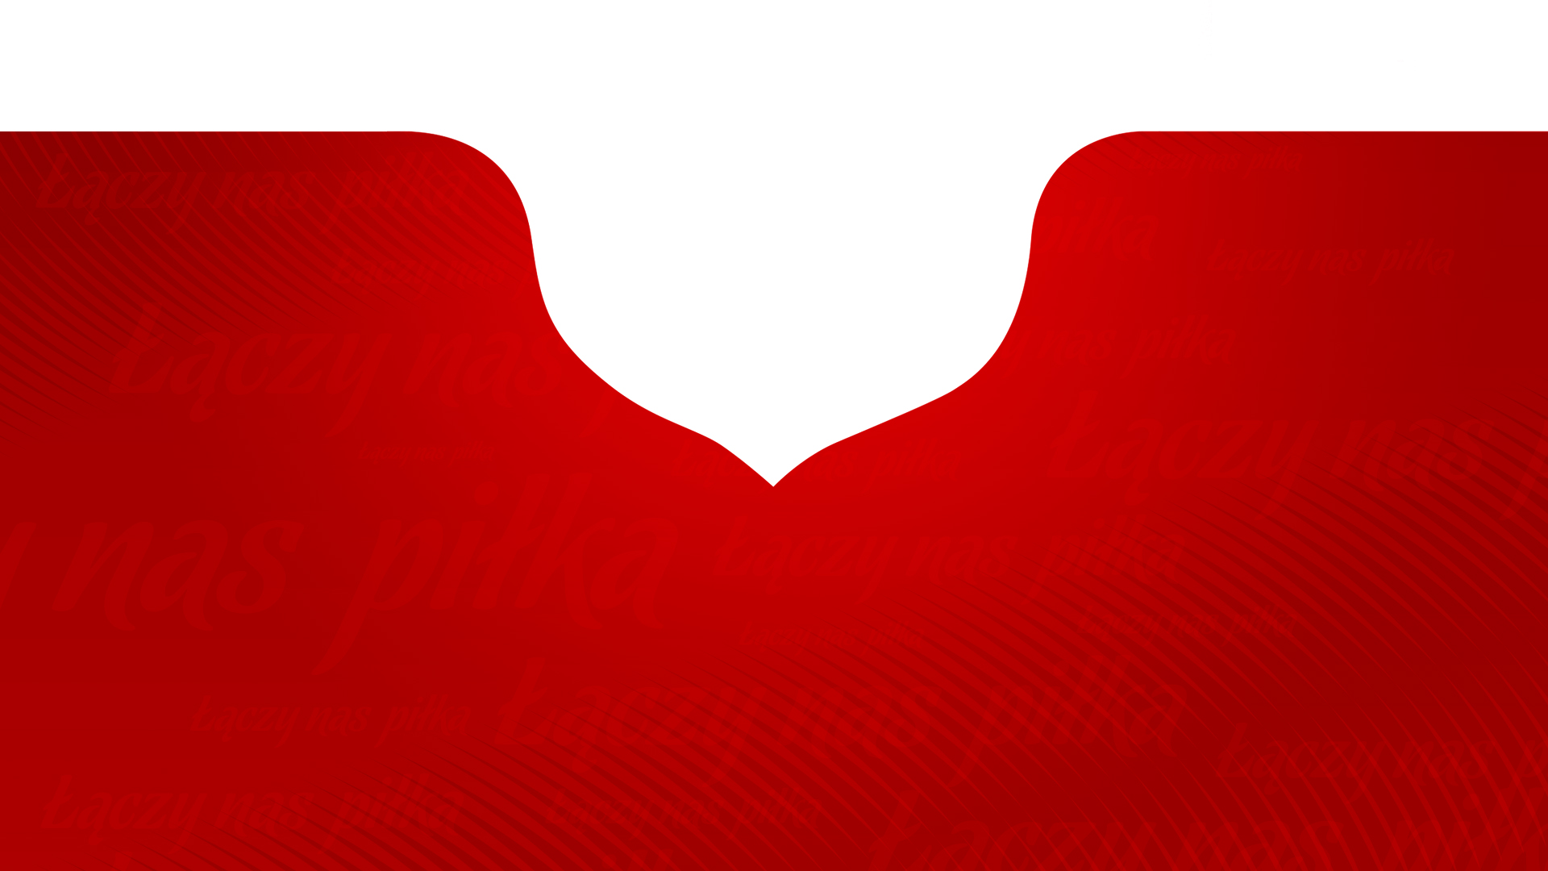

ZANIM UŻYJESZ GWIZDKA
RĘKA NA PARKIECIE
Przemysław SAROSIEK
KWIECEŃ 2018

Slide 2


RĘKA W FUTSALU
Ręka w futsalu
„Ręka” czyli zagranie piłki ręką to rodzaj gry niedozwolonej, która omówiona jest w art. XII Przepisów Gry w Futsal. Karane jest rzutem wolnym bezpośrednim lub karnym. Wyjątkiem jest kontakt zagranie piłki ręką przez bramkarza we własnym polu karnym.
LaczyNasPilka.pl

Slide 3

RĘKA W FUTSALU
Aby zagranie piłki ręką było faulem akumulowanym muszą zajść następujące warunki:
musi zostać popełnione przez zawodnika lub zawodnika rezerwowego, który niepoprawnie dokonał procedury wymiany i nie jest szóstym zawodnikiem swojej drużyny,
musi mieć miejsce na polu gry,
musi mieć miejsce kiedy piłka jest w grze.
LaczyNasPilka.pl

Slide 4
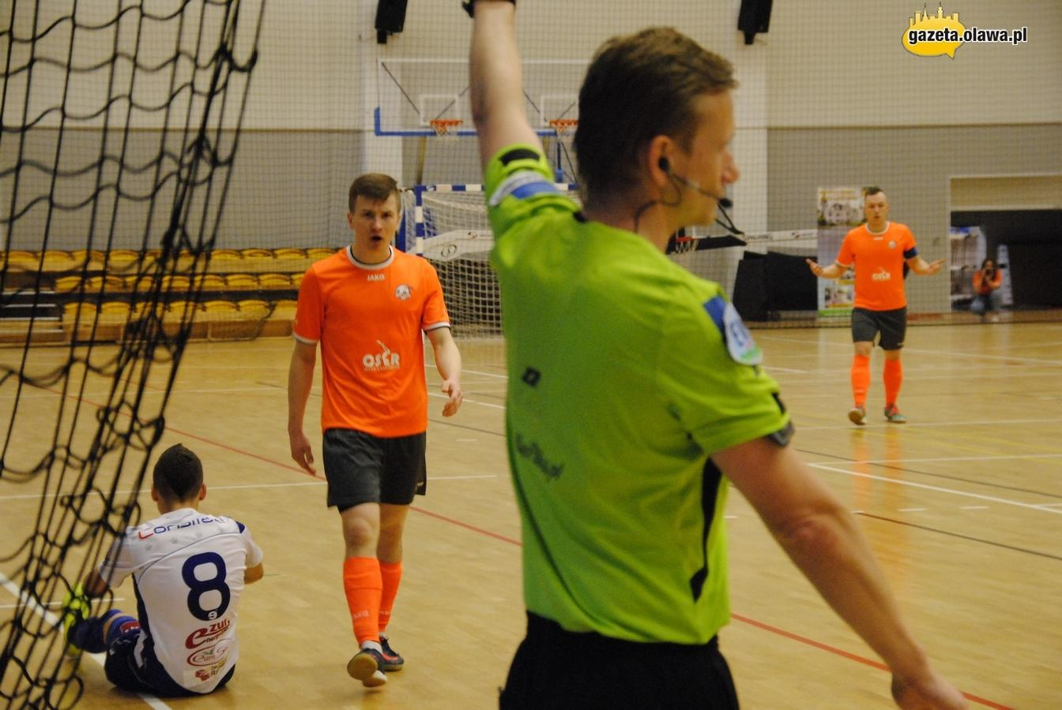
RĘKA W FUTSALU
Zagranie piłki ręką jest przewinieniem (faulem akumulowanym) gdy
doszło do niego na boisku, dokonał tego zawodnik lub zawodnik rezerwowy po nieprawidłowej procedurze wymiany, a piłka była w grze
ORAZ
LaczyNasPilka.pl

Slide 5
RĘKA W FUTSALU
zagranie piłki ręką ma miejsce w sytuacji, gdy zawodnik rozmyślnie i świadomie dotyka piłki ręką
LaczyNasPilka.pl

Slide 6
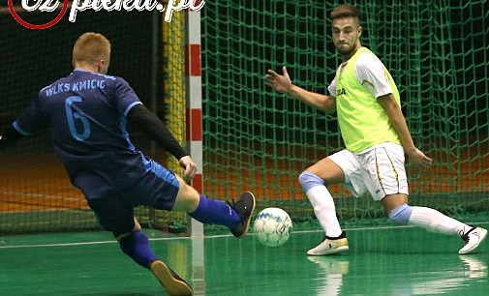
RĘKA W FUTSALU
Kiedy w futsalu ma miejsce „świadome i rozmyślne” dotknięcie?
LaczyNasPilka.pl

Slide 7
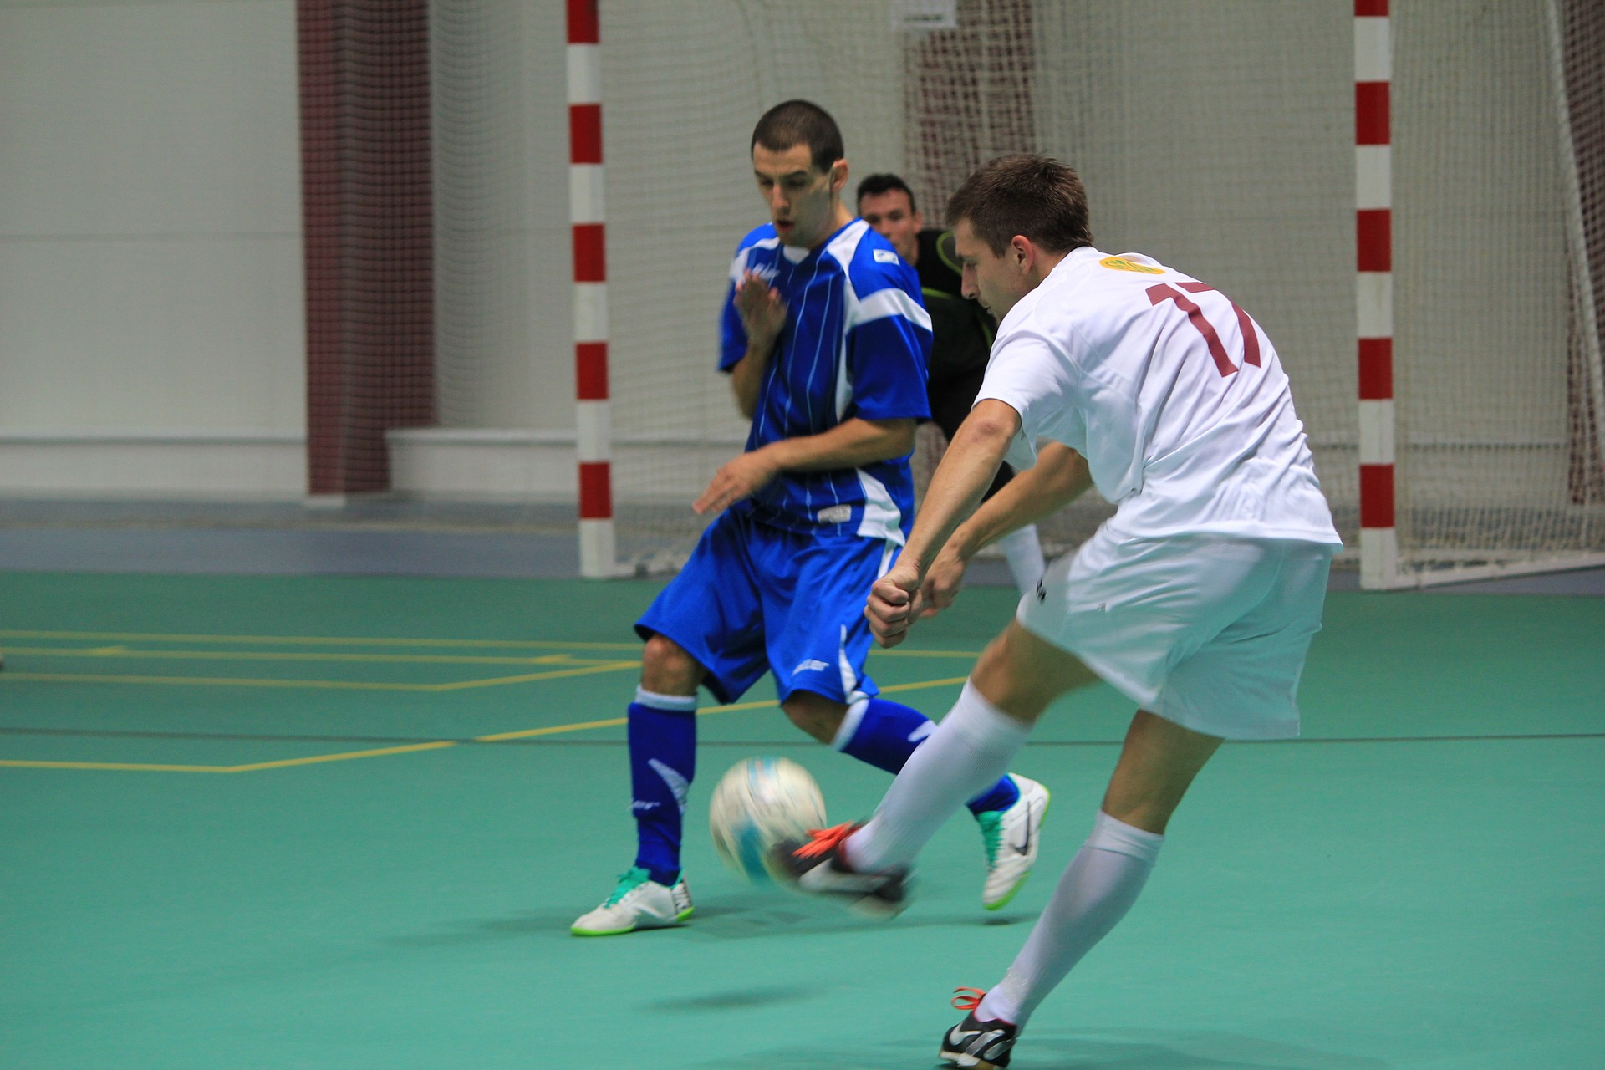
RĘKA W FUTSALU
ŚWIADOME, ROZMYŚLNE DOTKNIĘCIE jest gdy:
miał miejsce ruch ręki do piłki (a nie piłki do ręki)
Jeśli zawodnik nie kontrolował ruchu swojej ręki (odruchowo osłaniał twarz, wrażliwe miejsca), padał, asekurował się przy upadku nie mamy do czynienia z rozmyślnością
LaczyNasPilka.pl

Slide 8
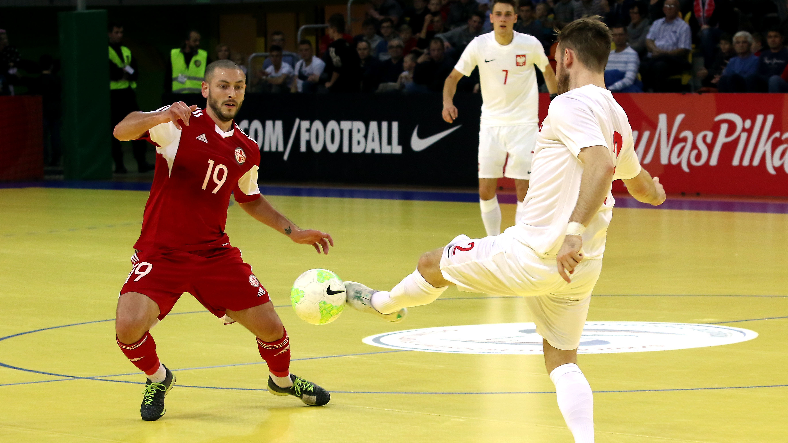
RĘKA W FUTSALU
ŚWIADOME, ROZMYŚLNE DOTKNIĘCIE nie zachodzi gdy:
była niewielka (mała) odległość piłki od ręki przeciwnika
miało miejsce zaskakujące zagranie piłki),
LaczyNasPilka.pl

Slide 9
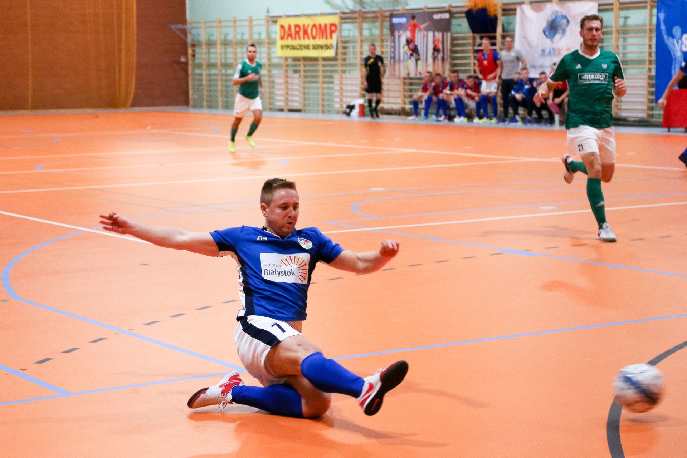
RĘKA W FUTSALU
ŚWIADOME, ROZMYŚLNE DOTKNIĘCIE
ma miejsce gdy:
ręce i dłonie zawodnika były ułożone nienaturalnie,
LaczyNasPilka.pl

Slide 10
RĘKA W FUTSALU
Niewielka (mała) odległość to taka, która uniemożliwia zawodnikowi uniknięcie kontaktu piłki i ręki lub gdy piłka była zagrana z dalszej odległości ale jej tor był inny niż spodziewany (np. po rykoszecie, odbita od rywala, części ciała). W futsalu trudno precyzyjnie określić dystans, który może być uznana za dalszą odległością.
LaczyNasPilka.pl

Slide 11
RĘKA W FUTSALU
W zależności od okoliczności może być to kilka lub kilkanaście metrów. Każdorazowo ocenia to sędzia biorąc pod uwagę usytuowanie piłki, zagrywającego gracza i miejsca kontaktu ręki i piłki od zagrania (kopnięcia) piłki. Sędzia musi wziąć pod uwagę: siłę uderzenia, to czy tor lotu piłki jest przewidywalny dla zawodnika,
u którego dochodzi do kontaktu piłki z ręką.
LaczyNasPilka.pl

Slide 12
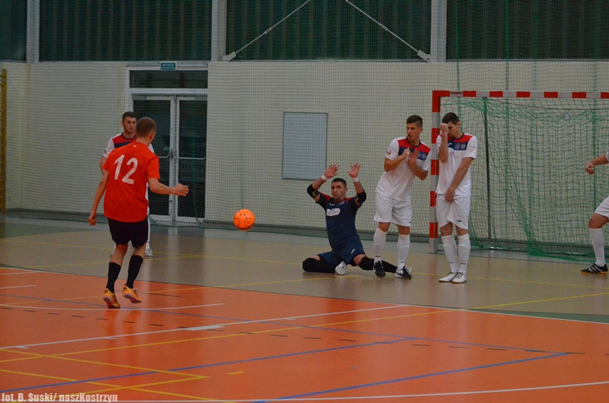
RĘKA W FUTSALU
Nienaturalne ułożenie rąk ma miejsce wtedy, gdy zawodnik
1) świadomie, celowo używa ich by powiększyć obrys ciała (zwiększa przez to szansę zatrzymania, zablokowania piłki),
2) ruch rąk nie jest połączony z naturalnym ruchem całego ciała (ręce poruszane w czasie biegu, walki o piłkę, wyskoku),
3) są nienaturalnym zachowaniem (np. ręce wysoko uniesione nad głową, szeroko rozłożone)
LaczyNasPilka.pl

Slide 13
RĘKA W FUTSALU
Wskazany przypadek to sytuacja, w której sędzia może uznać ułożenie rąk zawodnika za naturalne.
Jeżeli zawodnik wykonuje ekwilibrystyczny atak na piłkę w celu jej przejęcia, opanowania, wybicia sędzia może uznać kontakt za niecelowy i nieświadomy.
Jeżeli wślizg ten ma na celu zablokowanie strzału (podania) powiększony obrys ciała (o ręce) sędzia może uznać za celowy, świadomy zamiar zawodnika dążącego do przecięcia piłki na to, że zagra on piłkę ręką.
LaczyNasPilka.pl

Slide 14
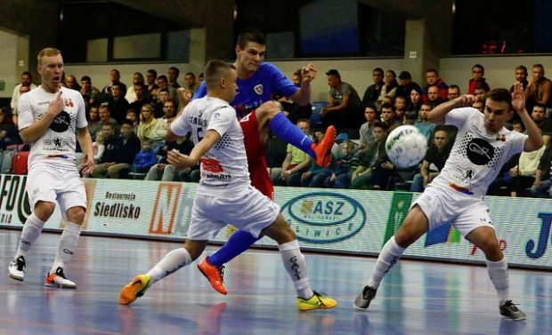
RĘKA W FUTSALU
Czy to jest naturalne ułożenie rąk?
Jak powinno tu wyglądać naturalne ułożenie rąk?
Zawodnik unosi ręce nad głowę w obronnym geście powiększając obrys ciała. Sędzia może uznać je za ułożone naturalnie (a kontakt za niecelowy i nieświadomy) o ile uzna to ułożenie za odruchową reakcję obronną. Zawodnik w tym przypadku niczego nie osłania (zwiększa obrys ciała), więc sędzia musi być przekonany o odruchowej reakcji obronnej
LaczyNasPilka.pl

Slide 15
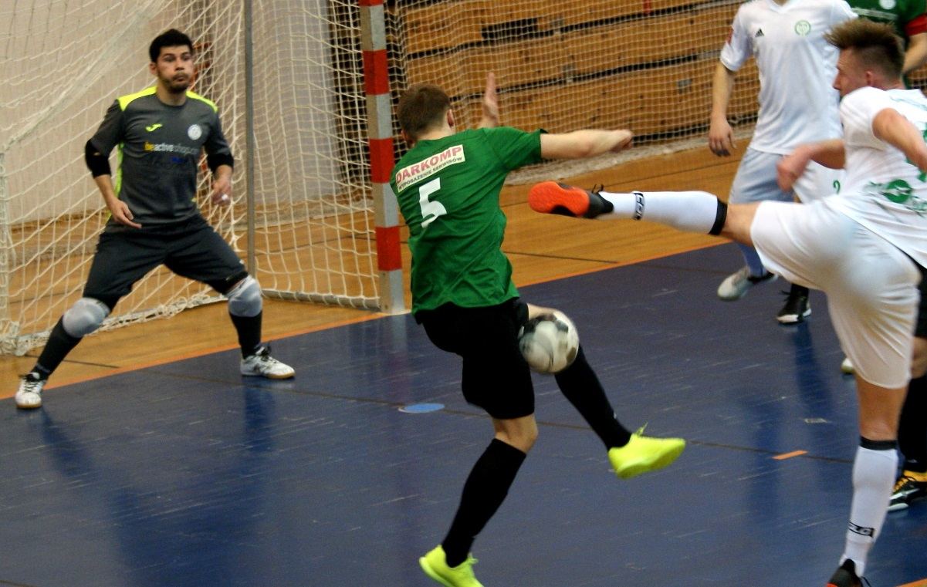
RĘKA W FUTSALU
Czy to jest naturalne ułożenie rąk?
Jak powinno tu wyglądać naturalne ułożenie rąk?
Ręce są wyciągnięte przed siebie w obronnym geście przed zagrożeniem jakim jest wysoko uniesiona noga zawodnika w białej koszulce. Gdyby doszło do kontaktu to sędzia może uznać je za naturalnie ułożone, o ile jest pewien, że zawodnik układając ręce miał na celu ochronę przed potencjalną kontuzją.
Gdyby ręce przemieściłyby się niżej (miejsce, gdzie jest piłka) w celu ochrony podbrzusza ręce również byłyby ułożone naturalnie (ochrona wrażliwego miejsca).
LaczyNasPilka.pl

Slide 16

RĘKA W FUTSALU
Czy to jest naturalne ułożenie rąk?
Jak powinno tu wyglądać naturalne ułożenie rąk?
Ręka jest wyciągnięta przed siebie, a gest – być może odruchowy – ma charakter świadomego dążenia do kontaktu ręki i piłki. Wyciągnięta ku piłce ręka ma charakter intencjonalnej chęci zatrzymania jej (dotknięcia, przejęcia) i sędzia musi uznać, że zachowanie zawodnika w tym przypadku BYŁO CELOWE i ŚWIADOME.
LaczyNasPilka.pl

Slide 17
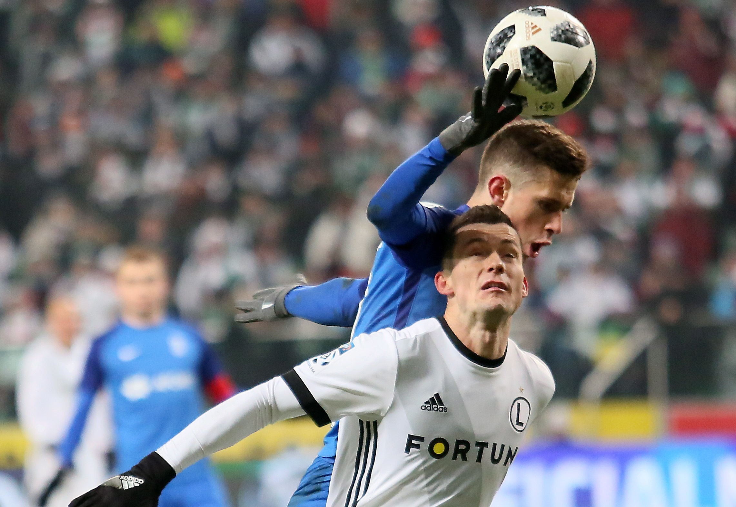
RĘKA W FUTSALU
Czy to jest naturalne ułożenie rąk?
Jak powinno tu wyglądać naturalne ułożenie rąk?
Ręka zawodnika NIEBIESKICH wyciągnięta ku górze. Zawodnik walczy o piłkę (możliwość jej zagrania; pozycję do przejęcia, kiedy spadnie ona na parkiet <murawę>). Zawodnik ma uniesioną rękę nad głową rywala, który również walczy o piłkę (nie może jej opuścić nie powodując faulu na rywalu: trafienie w głowę, twarz, podpórka na ramieniu). W tej sytuacji sędzia może uznać takie ułożenie ręki za naturalne a kontakt jako nieświadomy i niecelowy. Musi mieć jednak pewność, że zawodnik nie ma intencji zagrania piłki ręką.
LaczyNasPilka.pl

Slide 18
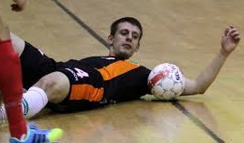
RĘKA W FUTSALU
Czy to jest naturalne ułożenie rąk?
Jak powinno tu wyglądać naturalne ułożenie rąk?
Zawodnik leży na parkiecie po wślizgu, upadku i dochodzi do statycznego kontaktu piłki i ręki. W tej sytuacji zawodnik nie ma żadnej możliwości uniknięcia kontaktu (ręka ułożona naturalnie dla asekuracji i możliwości szybkiego powstania). Jeżeli zawodnik byłby w ruchu (wślizg, blokowanie strzału) wówczas rozłożona tak szeroko ręka mogłaby być uznana za umyślną gdyby zawodnik wykonałby nią ruch lub świadomie rozłożył w celu zwiększenia powierzchni ciała i uzyskania możliwości zatrzymania (zagrania piłki). Sędzia musi być przekonany o intencji gracza.
LaczyNasPilka.pl

Slide 19
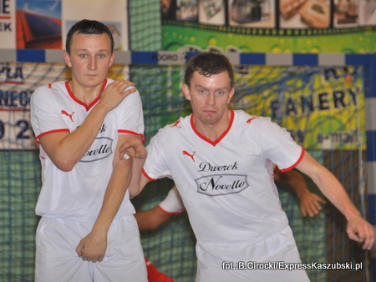
RĘKA W FUTSALU
Czy to jest naturalne ułożenie rąk?
Jak powinno tu wyglądać naturalne ułożenie rąk?
Dwa przypadki: zawodnik po lewej ma ręce ułożone naturalnie: osłona wrażliwych miejsc, ręce nie powiększają obrysu (powierzchni) ciała, a zawodnik nie ma gdzie ich schować. W tej sytuacji kontakt piłki i ręki (o ile nie nastąpi ruch ręki do piłki) sędzia musi uznać za niecelowy, nieświadomy.
Zawodnik po prawej: ręce wprawdzie ułożone raczej naturalnie, ale zawodnik celowo powiększa obrys swojego ciała aby zwiększyć prawdopodobieństwo zablokowania strzału (podania). W tej sytuacji sędzia musi rozważyć celowe i świadome działanie zawodnika i w razie kontaktu ręki z piłką uznać je za przewinienie
LaczyNasPilka.pl

Slide 20
RĘKA W FUTSALU
ŚWIADOME, ROZMYŚLNE DOTKNIĘCIE jest gdy:
dotknięcie piłki nastąpiło poprzez trzymany w ręce przedmiot (element ubioru, ochraniacz itp.),
kontakt piłki nastąpił z przedmiotem rzuconym w jej kierunku (but, ochraniacz, itp.).
LaczyNasPilka.pl

Slide 21
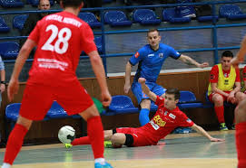
RĘKA W FUTSALU
Czy ręka na parkiecie to ręka ułożona naturalnie?
Tak – gdy zawodnik upadł, podnosi się, używa jej dla utrzymania równowagi = decyzja GRAĆ DALEJ
LaczyNasPilka.pl

Slide 22
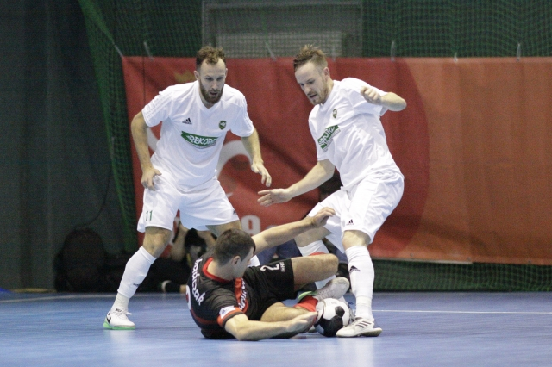
RĘKA W FUTSALU
Czy ręka na parkiecie to ręka ułożona naturalnie?
Nie – gdy zawodnik wykonuje wślizg w celu odebrania przeciwnikowi piłki, interweniuje w parterze próbując przeciąć podanie = decyzja RZUT WOLNY BEZPOŚREDNI/RZUT KARNY
LaczyNasPilka.pl

Slide 23
RĘKA W FUTSALU
RĘKA - PIŁKA
Jest przewinienie
Ręka trafia w piłkę (ręka jest w ruchu do piłki);
Ręka ułożona nienaturalnie (niezgodnie z ruchem zawodnika, zawodnik świadomie powiększa obrys ciała, układa ją nienaturalnie);
Zawodnik wykonuje ruch ręką próbując przyjąć, zagrać piłkę, zawodnik celowo porusza ręką w kierunku piłki;
Piłka trafia w rękę zawodnika z większej odległości, a zawodnik mógł uniknąć kontaktu;
Zawodnik ręką na parkiecie wykonał ruch do piłki, celowo rozłożył szeroko ręce by powiększyć obrys ciała, poruszał ręką niezgodnie z kierunkiem własnego ruchu;
Dotknął piłkę jakimkolwiek przedmiotem trzymanym w ręce lub rzucił nim w piłkę;
Nie ma przewinienia
Piłka trafia podczas ruchu zawodnika (ręka nieruchoma, przy ciele, porusza się z ciałem, ręka w ruchu naturalnym), biegu, wślizgu, walki o piłkę, trafienie jest z małej (niewielkiej) odległości;
Piłka trafia w rękę z dalszej odległości po rykoszecie, odbita od części ciała;
Piłka trafia w rękę na parkiecie gdy zawodnik podnosi się, pada, łapie równowagę, jest w niekontrolowanym ruchu;
Piłka trafia w rękę w ruchu gdy zawodnik osłania twarz, wrażliwe części ciała;
Ręka była w obrysie ciała z dalszej odległości, a zawodnik nie mógł uniknąć trafienia;
LaczyNasPilka.pl

Slide 24
RĘKA W FUTSALU
Ręka na pięć pytań
1. Czy ręka dotknęła piłki, czy też piłka dotknęła ręki?
2. Czy zawodnik używa rąk z zamiarem dotknięcia (zatrzymania) piłki?
3. Czy ręce zawodnika są ułożone naturalnie?
4. Czy zawodnik próbuje uniknąć dotknięcia piłki?
5. Czy zawodnik może uniknąć uderzenia piłki w jego rękę?
LaczyNasPilka.pl

Slide 25
RĘKA W FUTSALU
KIEDY ZAWSZE JEST RĘKA?
Gdy zawodnik zdobywa bramkę ręką!
Nie możemy pozwolić aby padały bramki po kontakcie piłki i ręki.
LaczyNasPilka.pl

Slide 26
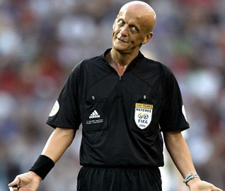
RĘKA W FUTSALU
NIEWIDZIALNA RĘKA?
Co do zasady sędzia powinien reagować zawsze, gdy dochodzi do kontaktu piłki i ręki:
werbalnie (okrzyk: graj, przypadek, widziałem itp..)
niewerbalnie (stosując body language: gest, pokręcenie głową, itp.).
LaczyNasPilka.pl

Slide 27
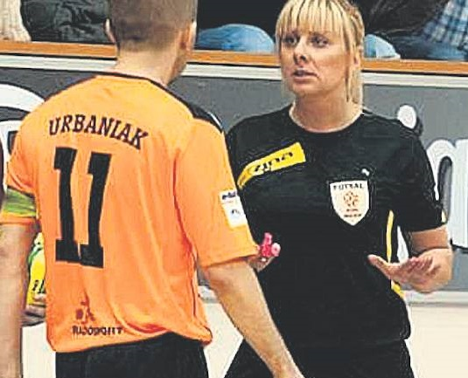
RĘKA W FUTSALU
NIEWIDZIALNA RĘKA?
KAŻDA DECYZJA (faul, gramy dalej) JEST LEPSZA NIŻ UDAWANIE, ŻE NIE WIDZIAŁO SIĘ SYTUACJI. ZAWODNICY MUSZĄ ROZUMIEĆ DECYZJĘ SĘDZIÓW, NIE MUSZĄ SIĘ Z SĘDZIAMI ZGADZAĆ.
NIEZROZUMIENIE ZAWSZE BUDZI AGRESJĘ!
LaczyNasPilka.pl

Slide 28
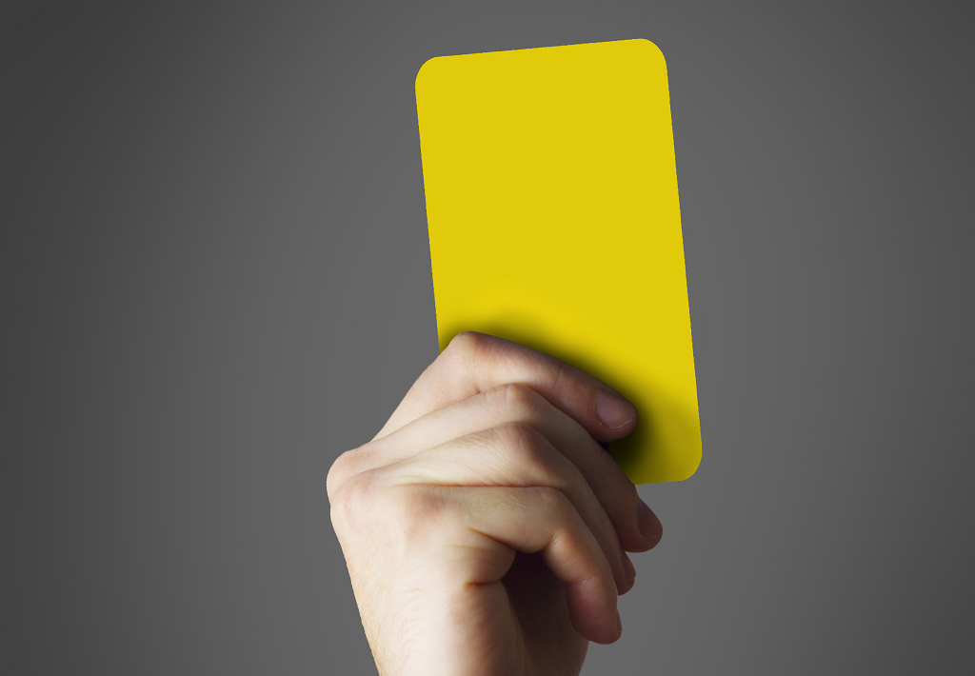
RĘKA W FUTSALU
NAPOMNIENIE ZA RĘKĘ?
Tak – to możliwe gdy zawodnik:
swoim rozmyślnym zagraniem piłki ręką, przerywa zawodnikowi drużyny przeciwnej możliwość kontynuowania korzystnej akcji,
usiłuje zdobyć bramkę poprzez rozmyślne zagranie piłki ręką,
udaje, że zagrywa piłkę inną częścią ciała a w rzeczywistości zagrywa piłkę ręką w celu oszukania sędziów,
nieskutecznie próbuje zapobiec utracie bramki lub pozbawia przeciwnika realnej szansy zdobycia bramki zagrywając piłkę ręką, kiedy jego bramkarz nie znajduje się wewnątrz pola karnego.
LaczyNasPilka.pl

Slide 29
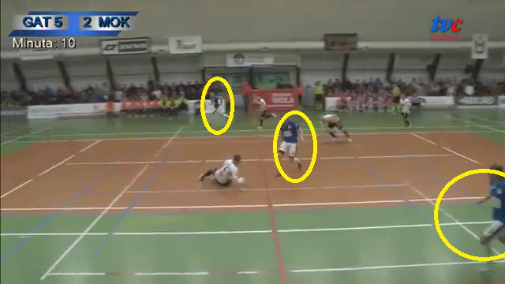
RĘKA W FUTSALU
NAPOMNIENIE ZA RĘKĘ I SPA
(czyli 3 na jednego)
LaczyNasPilka.pl

Slide 30
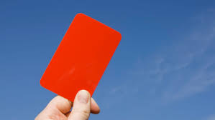
RĘKA W FUTSALU
WYKLUCZENIE ZA RĘKĘ?
TAK i NIE
TAK: Zawodnik musi zostać wykluczony w przypadku, gdy pozbawia drużynę przeciwną bramki lub realnej szansy na jej zdobycie.
NIE, BO: wykluczenie nie wynika z faktu, że zawodnik celowo zagrał piłkę ręką, ale z faktu, że taka interwencja jest zachowaniem nieakceptowanym ponieważ w sposób niesportowy pozbawia drużyną przeciwną zdobycia bramkę.
LaczyNasPilka.pl

Slide 31

Efektywnej pracy!
LaczyNasPilka.pl

